Slide 1
DREMEL: Interactive Analysis of Web-Scale Datasets
EPL646 – Advanced Topics in Databases
Ιωάννης Χρίστου, Πάτροκλος Πατρόκλου

Slide 2
Τι είναι το Dremel?
Σύστημα επερωτήσεων για ανάλυση read-only ένθετων δεδομένων
Υποστηρίζει διάταξη των δεδομένων σε στήλες
Μπορεί να τρέχει ερωτήματα πάνω σε πίνακες με τρισεκατομμύρια γραμμές σε δευτερόλεπτα

Slide 3
Αρχιτεκτονική του Dremel
Χρησιμοποιεί την ιδέα του δέντρου που χρησιμοποιείται στις κατανεμημένες μηχανές αναζήτησης
Ένα ερώτημα σπρώχνεται προς τα κάτω του δέντρου και ξανα γράφεται σε κάθε βήμα
Το τελικό αποτέλεσμα του ερωτήματος βγαίνει από την πρόσθεση των απαντήσεων που επιστρέφονται από τα χαμηλότερα επίπεδα του δέντρου

Slide 4
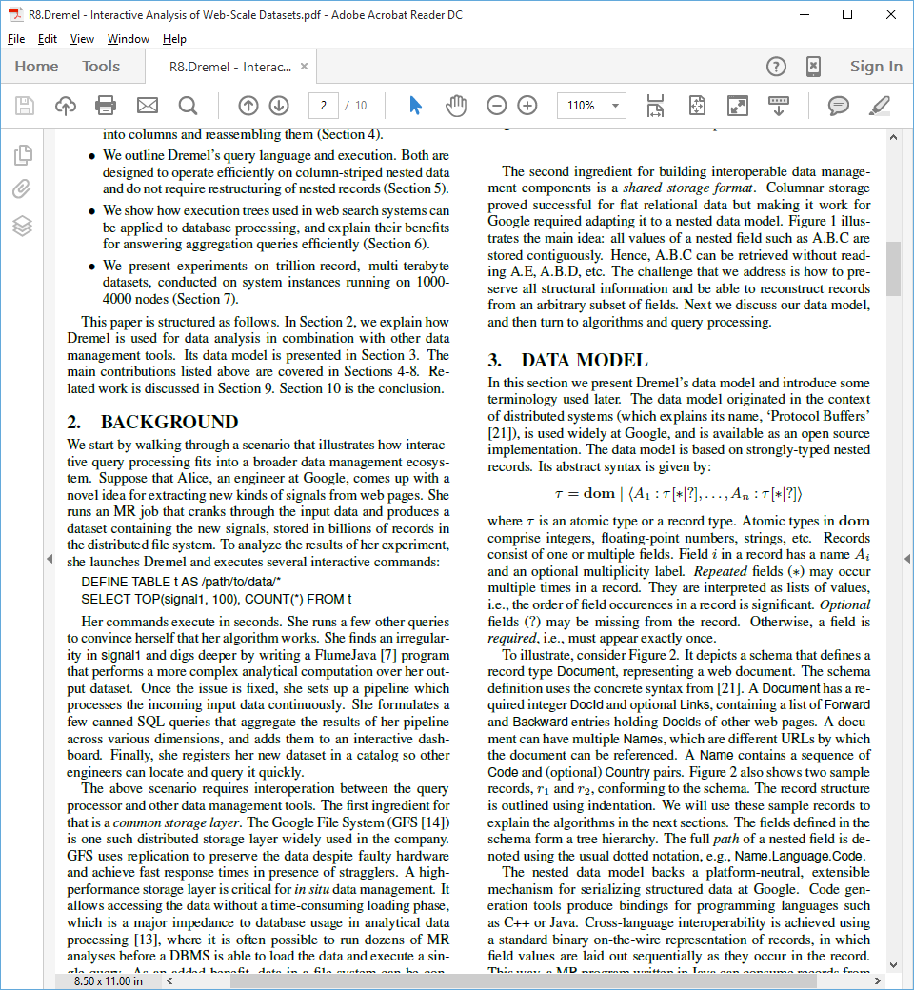
Μοντέλο Δεδομένων του Dremel
τ = ατομικός τύπος ή τύπος πλειάδας
Το πεδίο i έχει ένα όνομα Ai
Τα επαναλαμβανόμενα πεδία (*) μπορεί να παρουσιάζονται πολλές φορές σε μια πλειάδα
Τα προαιρετικά πεδία (?) μπορεί να απουσιάζουν από την πλειάδα

Slide 5
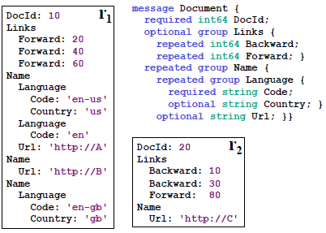
Μοντέλο Δεδομένων του Dremel

Slide 6
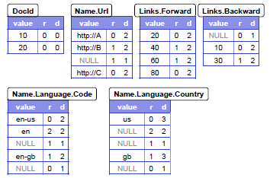
Επίπεδα Επανάληψης και Ορισμού
Χρησιμοποιούνται για την απόδοση της δομής της πλειάδας

Slide 7
Γλώσσα επερωτήσεων( Query Language)
Βασισμένη στην SQL
Input one-many nested tables
Output 1 nested table
Υποστηρίζει:
Subqueries
Aggregation
Top-K
Functions
Joins
Notes:
H γλώσσα επερωτήσεων του Dremel είναι βασισμένη στην sql και είναι σχεδιασμένη να είναι αποτελεσματική σε columnar nested storage. Κάθε SQL statement παίρνει για είσοδο ένα ή πολλαπλούς φωλιασμένους πίνακες και τα schema τους και παράγει ένα φωλιασμένο πίνακα με το schema εξόδου του. Η γλώσσα υποστηρίζει:
· Φωλιασμένα υποερωτήματα
· Top-k
· Joins
· Functions

Slide 8
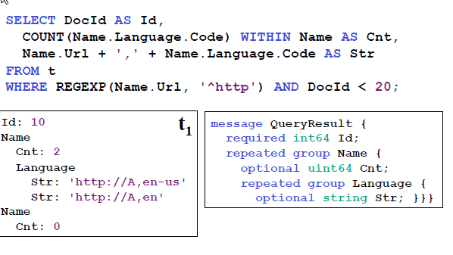
Query Language Example
Notes:
Στο πιο πάνω σχήμα παρουσιάζεται ένα query στην γλώσσα του Dremel. To query αυτό κάνει projection,selection και within-record aggregation
Κάθε ένα nested record είναι σαν ένα δένδρο με labels όπου κάθε label αντιπροσωπεύει ένα πεδίο. O συντελεστής επιλογής αποκλείει τα φύλλα του δένδρου που δεν πληρούν τις καθορισμένες προυποθέσεις. Έτσι παραμένουν μόνο τα records που έχουν Name.Url και ξεκινά με http. Το count κάνει within-record άθροισμα με το WITHIN each name subrecord.

Slide 9
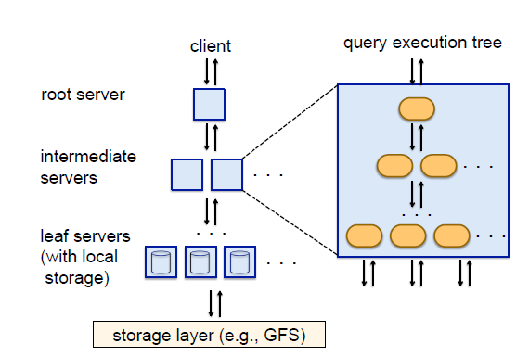
Εκτέλεση Επερωτήσεων
Serving Tree
Query Dispatcher
Notes:
Το Dremel χρησιμοποιεί ένα serving tree πολλαπλών επιπέδων για την εκτέλεση των queries. Ένας root εξυπηρετητής λαμβάνει τα εισερχόμενα queries, διαβάζει μετα-πληροφορίες από τους πίνακες και δρομολογεί τα queries στο επόμενο επίπεδο του serving tree. Οι leaf servers επικοινωνούν με το αποθηκευτικό στρώμα ή παίρνουν πρόσβαση στον τοπικό δίσκο για ανάκτηση δεδομένων.
Στο Dremel επειδή πολλά queries εκτελούνται ταυτόχρονα υπάρχει ένας query dispatcher που κατανέμει την εκτέλεση, ανάλογα με την προτεραιότητα του κάθε query.
Το μέγεθος των δεδομένων που επεξεργάζονται κατά την διάρκεια εκτέλεσης ενός query συχνά είναι μεγαλύτερο από το μέγεθος των μονάδων επεξεργασίας(slots). Ένα slot αναπαραστά ένα νήμα εκτέλεσης σε ένα leaf server.

Slide 10
Πειράματα
Columnar vs record-oriented storage
Map Reduce και Dremel μοντέλο εκτέλεσης σε columnar vs record-oriented δεδομένα
Επίδραση του βάθους του serving tree στους χρόνους εκτέλεσης
Dremel’s Scalability

Slide 11
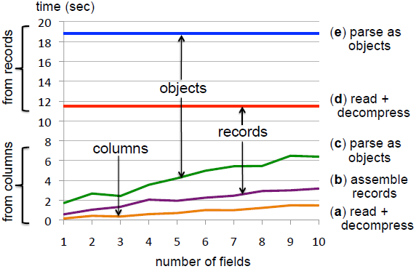
Columnar vs record-oriented storage
Ο χρόνος ανάκτησης των columnar nested δεδομένων αυξάνεται γραμμικά με των αριθμών των πεδίων
Η συναρμολόγηση και το πέρασμα record είναι ακριβό και μπορεί μέχρι και να διπλασιάσει τον χρόνο εκτέλεσης

Slide 12
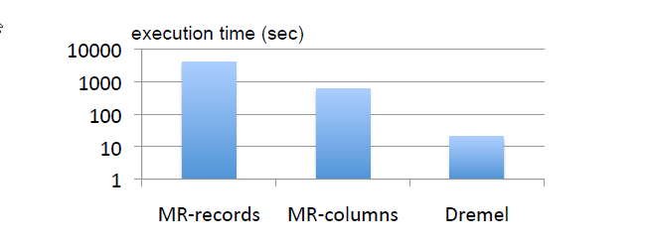
Map Reduce και Dremel μοντέλο εκτέλεσης σε columnar vs record-oriented δεδομένα

Slide 13
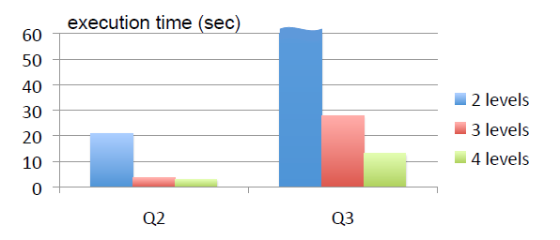
Επίδραση του βάθους του serving tree στους χρόνους εκτέλεσης,
Q2: SELECT country, SUM(item.amount) FROM T2
GROUP BY country
Reads 60gb δεδομένα από το δίσκο και επιστρέφει μερικές εκατονταδες..
Q3:SELECT domain, SUM(item.amount) FROM T2
WHERE domain CONTAINS ’.net’
GROUP BY domain
Διαβάζει 180GB και επιστρέφει περίπου 1.1 εκατομύρια μοναδικά domains.

Slide 14
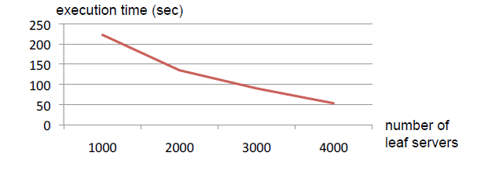
Scalability
Q5:
SELECT TOP(aid, 20), COUNT(*) FROM T4
WHERE bid = fvalue1g AND cid = fvalue2g
Using 1000-4000 leaf servers(nodes)
Notes:
Φαίνεται ότι το Dremel μπορεί να επιτυγχάνει σχεδόν γραμμική επιτάχυνση όσο αυξάνονται τα nodes.

Slide 15
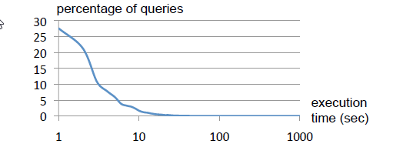
Παρατηρήσεις

Slide 16
Παρατηρήσεις
Το Map Reduce μπορεί να κερδίζει από την columnar αποθήκευση σαν ένα DBMS σύστημα.
Η συναρμολόγηση των records και το πέρασμα τους είναι ακριβό. Τα Software στρώματα (εκτός από το query processing layer) πρέπει να γίνουν optimize για να μπορούν απευθείας να διαβάζουν column-oriented data.
Ένα σύστημα με χιλιάδες nodes μπορεί να κερδίσει μέχρι και γραμμική επιτάχυνση ανάλογα με των αριθμό των columns
Aν είναι αποδεκτό το trade-off ταχύτητας έναντι ακρίβειας, μπορεί ένα ερώτημα να τερματιστεί γρήγορα και να μπορούμε να δούμε τα περισσότερα δεδομένα

